Slide 1
Kerangka Berpikir
Seminar Topik Skripsi – kuliah 07
Aries Yulianto
Fakultas Psikologi

Slide 2
KEMAMPUAN AKHIR YANG DIHARAPKAN
Mahasiwa mampu menyusun kerangka berpikir yang sesuai dengan rencana penelitian.

Slide 3
KESALAHAN YG SERING TERJADI
Dalam pembuatan skripsi, sering kali ditemui mahasiswa membuat KERANGKA BERPIKIR yg mirip dgn IDENTIFIKASI MASALAH.
→ lihat pedoman skripsi hlm 19 & 20.
Skema pada Kerangka Berpikir sering kali tdk menggambarkan apa yg mau diteliti.

Slide 4
Identifikasi Masalah
Pedoman Penyusunan Skripsi hlm 19
Memuat penjelasan secara terinci & menyatakan secara jelas serta spesifik mengenai permasalahan yg akan diteliti.
Uraikan pokok-pokok bahasan dari masing-masing variabel.
Definisikan masalah secara operasional ke dlm rumusan yg terukur atau dpt diamati.
Diajukan dlm bentuk kalimat pertanyaan ttg variabel yg telah dirumuskan, apakah ada pengaruh /perbedaan / hubungan antara variabel tsb (pada bagian akhir).

Slide 5
Kerangka Berpikir
Pedoman Penyusunan Skripsi hlm 20
= kerangka berpikir peneliti dlm menguraikan permasalahan yg akan diteliti.
Penjelasan mengenai variabel2 yg akan diteliti digambarkan secara jelas, runtut, & sistematis.
Apabila antar variabel akan dilihat hubungan/perbedaan/ pengaruh, maka penting digambarkan bgmn hubungan / perbedaan / pengaruhnya secara teoritis.
Kaitan antar variabel perlu diperkuat dgn landasan teoritis, berupa teori2 penting yg dibutuhkan utk menjelaskan per-asalahan dlm penelitian, serta diuraikan secara sistematis & logis.
Dapat digambarkan secara skematis.

Slide 6
PERBEDAAN
Jadi, apa perbedaan antara IDENTIFIKASI MASALAH & KERANGKA BERPIKIR?
Identifikasi Masalah:
Ringkasan dr latar belakang berkaitan dgn fakta/data & studi2 sblmnya.
Indikasi dari variabel (bgmn perilaku yg tinggi & rendah dlm variabel terkait dgn fenomena).
Tanpa pemaparan teoritis (hanya definisi variabel).
Mengarahkan ke permasalahan yg mau diteliti (diakhiri pertanyaan penelitian).
Kerangka Berpikir:
Lanjutan dari identifikasi masalah, dgn memasukkan teori (misal: faktor penyebab).
Diakhiri dgn skema (utk penelitian hub/korelasi, perbedaan, & pengaruh).

Slide 7
SKEMA KERANGKA BERPIKIR
Harus spesifik sesuai dgn permasalahan yg diteliti.
Kotak menunjukkan hal atau variabel yg ingin diungkap.
Panah menunjukkan dugaan hubungan antar variabel.
Korelasi/hubungan : variabel 1 ↔ variabel 2
Pengaruh : IV → DV

Slide 8
Gambaran penerimaan diri pada keluarga penderita skizofrenia

Slide 9
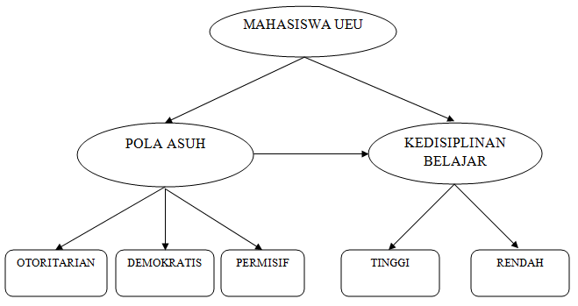
Kerangka Berpikir (berikan perbaikan)
PENGARUH POLA ASUH TERHADAP KEDISIPLINAN BELAJAR MAHASISWA UNIVERSITAS ESA UNGGUL

Slide 10
Kerangka Berpikir (berikan perbaikan)
Gambaran Health Belief Pengkonsumsi Junk Food pada Mahasiswa Universitas Esa Unggul
Health belief pengkonsumsi junk food pada mahasiswa universitas esa unggul
Tinggi
Rendah

Slide 11
Kerangka Berpikir (berikan perbaikan)
Mahasiswa baru
Penyesuaian Sosial
Perilaku Alturisme
Mampu Tidak Mampu Tinggi Rendah
PENGARUH PENYESUAIAN SOSIAL TERHADAP PERILAKU ALTURISME PADA MAHASISWA BARU UNIVERSITAS ESA UNGGUL

Slide 12
Kerangka Berpikir (berikan perbaikan)
Pelajar SMK
konformitas
Perilaku membolos
IV
DV
Hubungan Antara Konformitas Teman Sebaya Dengan Perilaku Membolos Pada Pelajar SMK X Balaraja

Slide 13
Kerangka Berpikir (berikan perbaikan)
MAHASISWA BARU PERANTAU DI UNIVERSITAS ESA UNGGUL
PENYESUAIAN SOSIAL
KECERDASAN EMOSIONAL
HUBUNGAN ANTARA KECERDASAN EMOSIONAL DENGAN PENYESUAIAN SOSIAL PADA MAHASISWA BARU PERANTAU DI UNIVERSITAS ESA UNGGUL

